Slide 1
Interna struktura i organizacija indeksa
MSSQL baze podataka
STRAHINJA LAKTOVIĆ 1089
SISTEMI ZA UPRAVLJANJE
BAZAMA PODATAKA

Slide 2
Indeksi
Struktura podataka
Ubrzanje pretraživanja podataka
Poseban način organizacije fajla
Fajl sa ključ/vrednost-ima parovima

Slide 3
Klasifikacija indeksa
Klasterizovani i neklasterizovani
Primarni i sekundarni
Jedinstveni
Kompozitni

Slide 4
Tipovi indeksa kod MS SQL-a
Heš indeksi
Indeksi nad kolonama koje se računaju
Klasterovani indeksi
Columnstore indeksi
Neklasterovani indeksi
Prostorni indeksi
Jedinstveni indeksi
XML Indeksi
Indeksi filtriranja
Full text indeksi
Indeksi sa dodatnim kolonama koje nisu ključevi

Slide 5
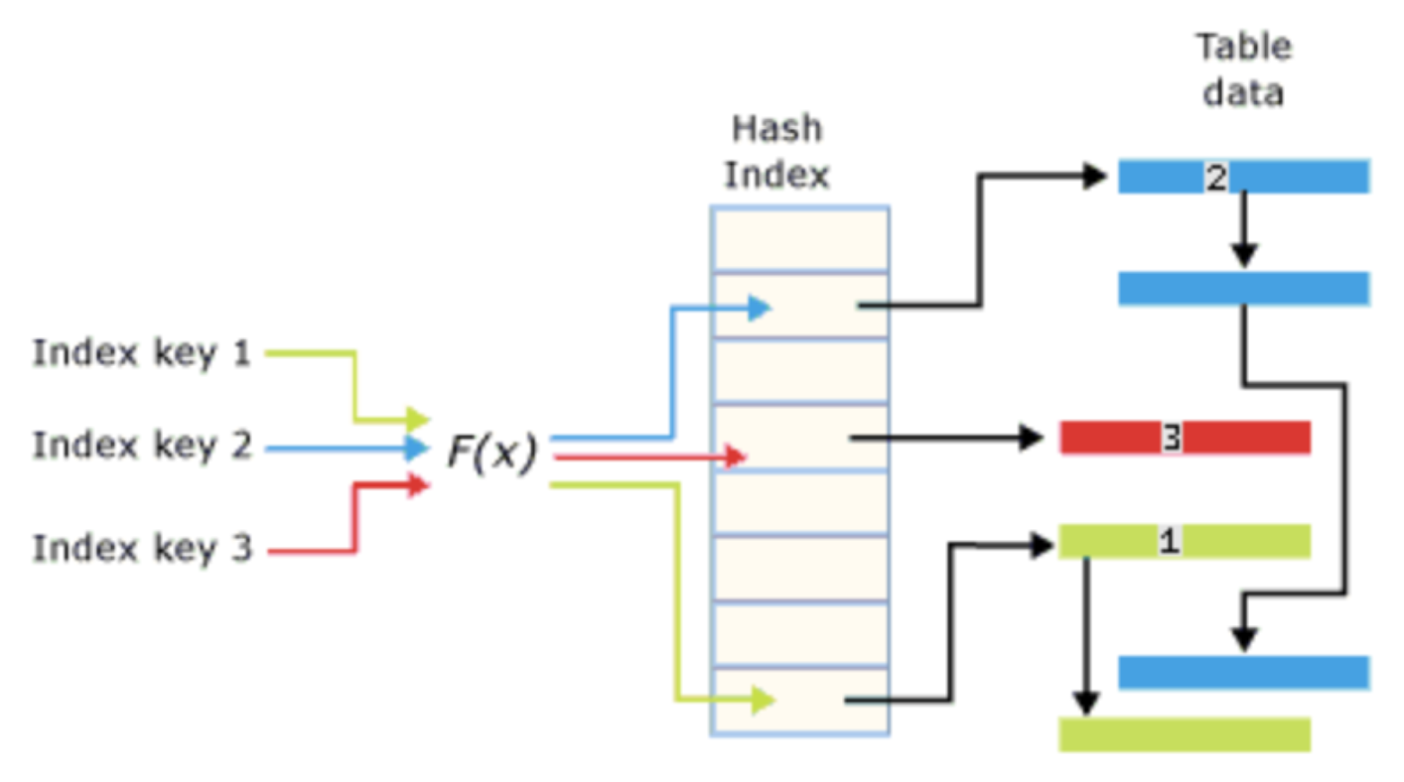
Heš indeksi
Memorijski optimizovane OLTP baze
Bucketi
Vrednosti u bucketima - adrese reda u tabeli
Prednosti - tačne vrednosti ključeva
Mane - raspon vrednosti ključeva

Slide 6
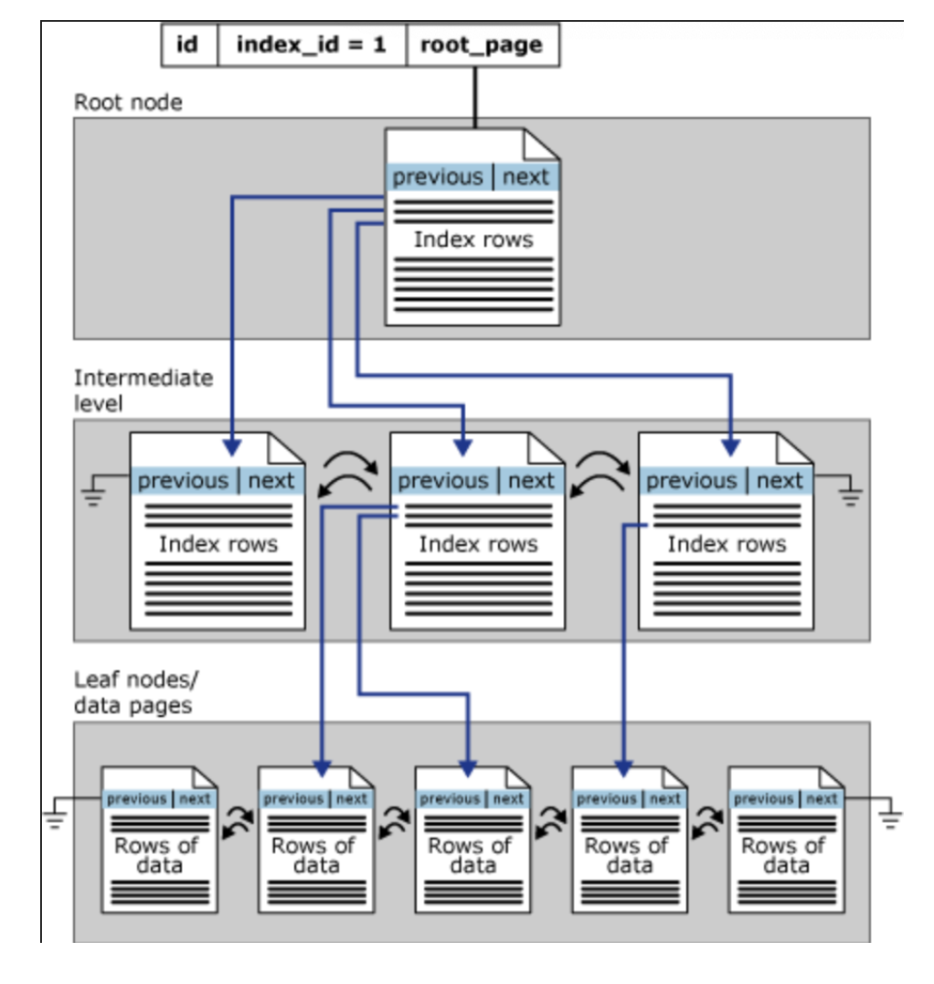
Klasterovani indeksi
Sortiranje redova po ključu
Jedinstven na nivou tabele
B Stabla
Prednosti - raspon vrednosti ključeva i join
Prednosti - group by i order by po ključu

Slide 7
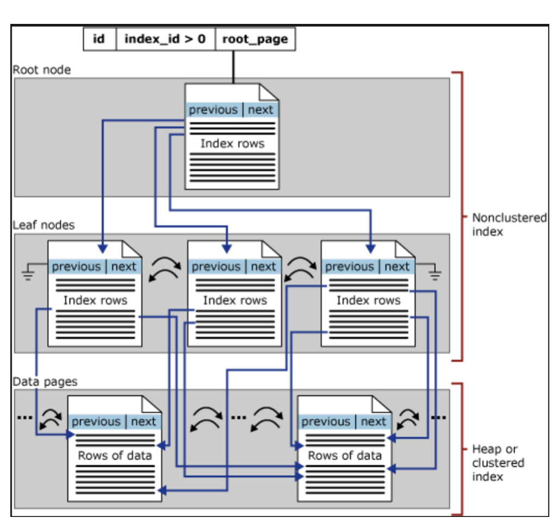
Neklasterovani indeksi
Primenjivo: klasterovan indeks ili heap
B Stabla
Razlike u listovima u odnosu na klasterizovane
Prednosti - ako je mali broj redova koji se traže
Mane - ako je veliki broj redova koji se traže
Indeksi sa filtriranjem
Indeksi sa dodatnim kolonama koje nisu ključevi

Slide 8
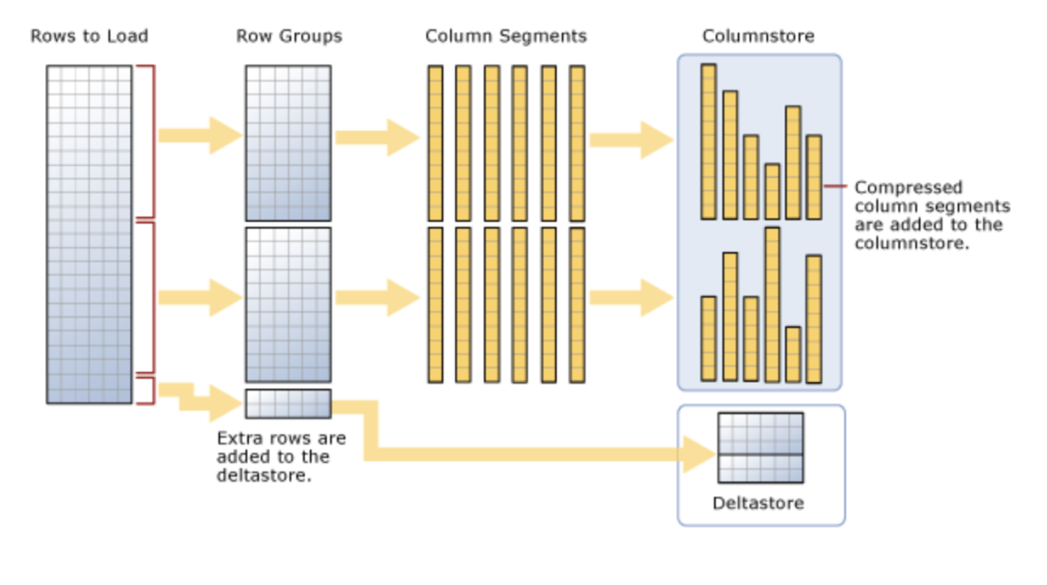
Columnstore indeksi
Skladišta podataka, bulk insert i read only
Grupe redova, segmenti kolona
Columnstore i deltastore, tuple mover
Klasterizovani - kod skladišta podataka
Neklasterizovani - real time OTLP analitika

Slide 9
Ostali indeksi
Jedinstveni indeksi
Indeksi nad kolonama koje se računaju
Prostorni indeksi
XML indeksi
Full text indeksi

Slide 10
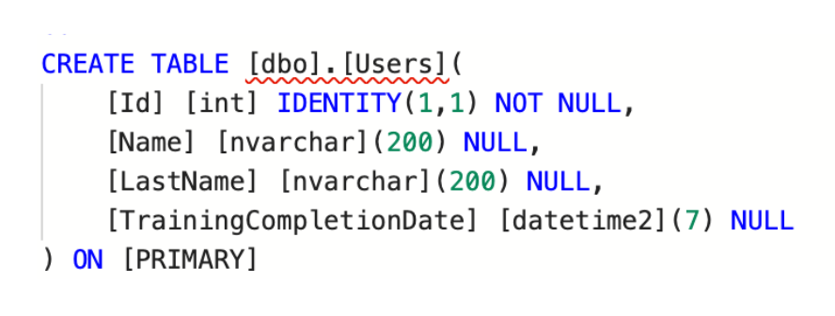
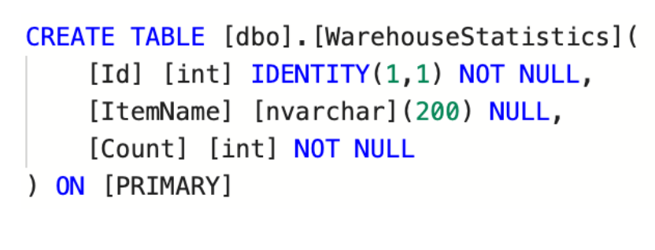
Primeri korišćenja indeksa
MS SQL 2019
Tabela Users - 500,000 redova
Tabela Warehouse Statistics - 2,200,000 redova

Slide 11
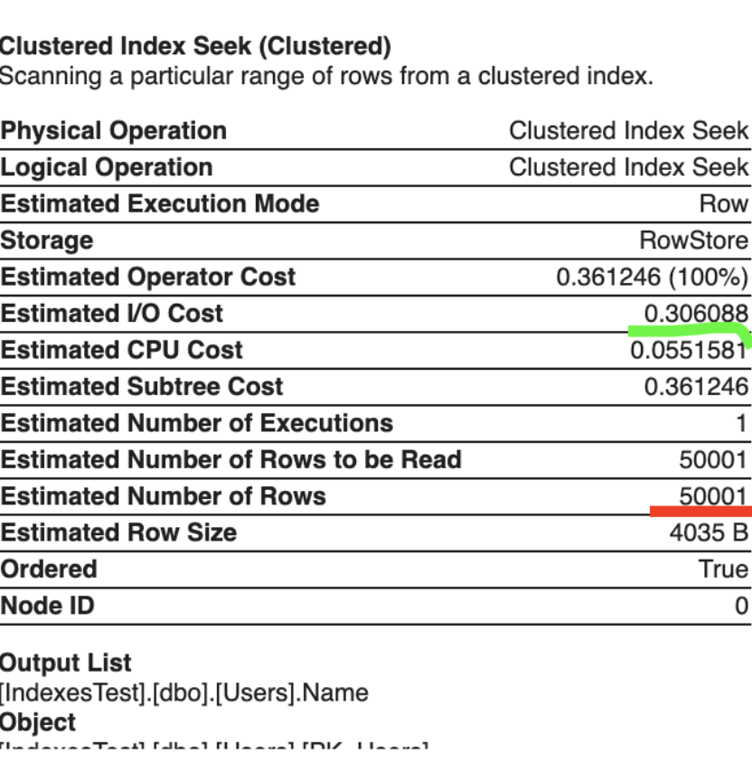
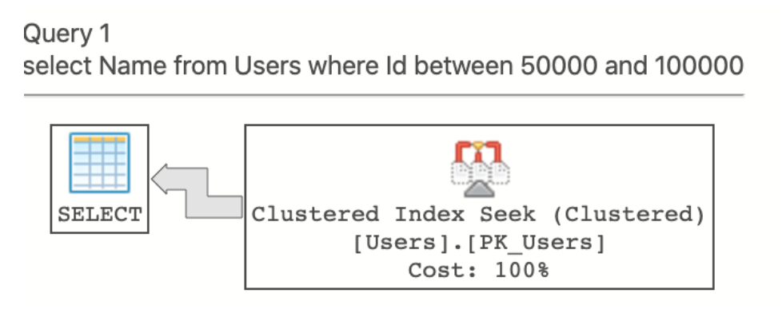
Primer klasterovanog indeksa

Slide 12
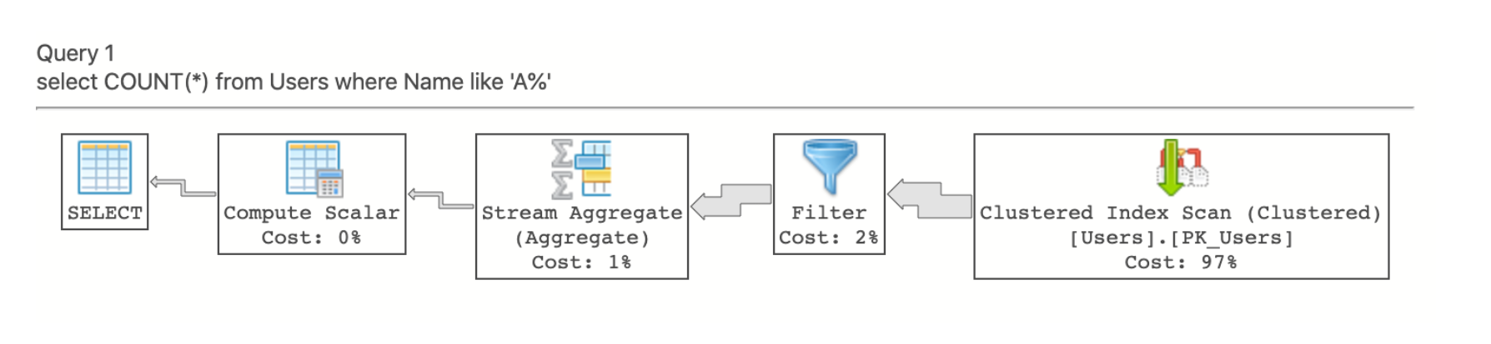
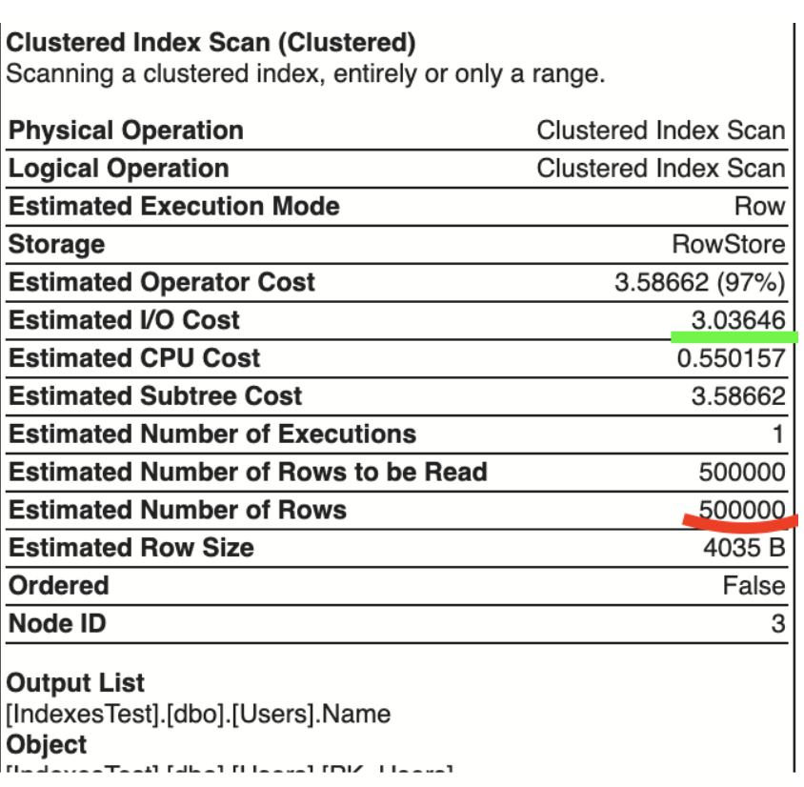
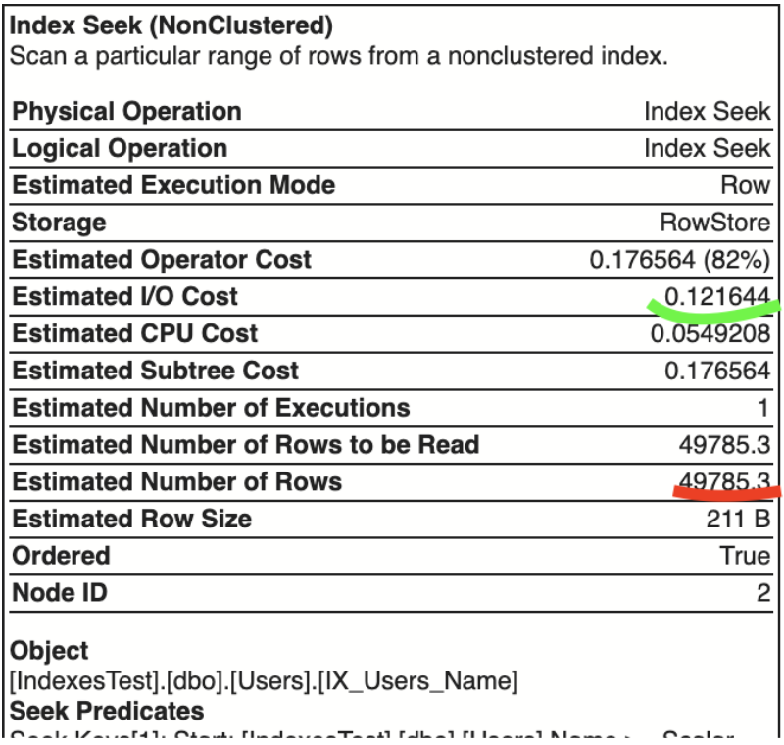
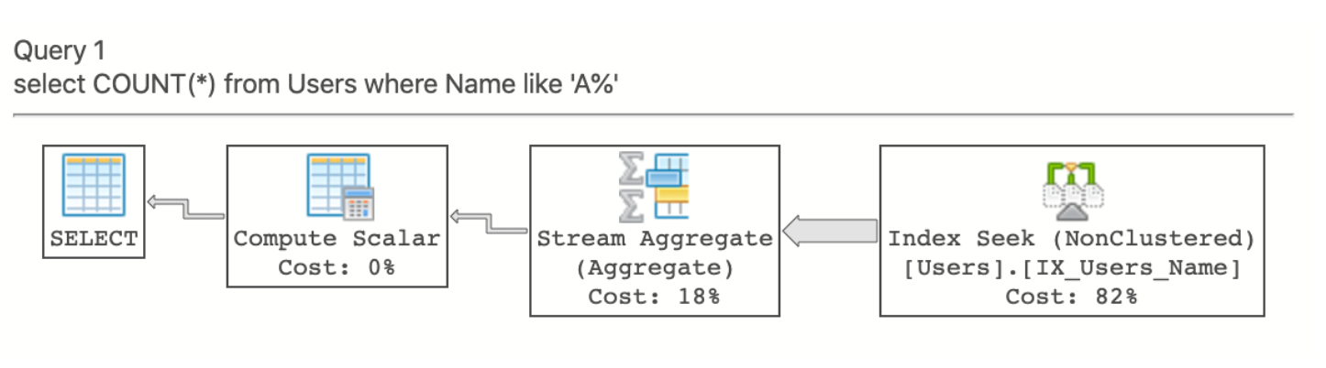
Primer sa i bez neklasterovanog indeksa

Slide 13
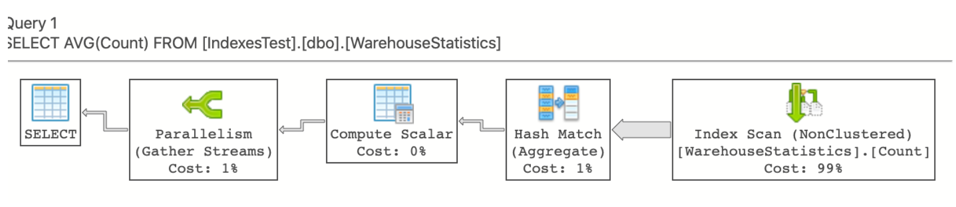
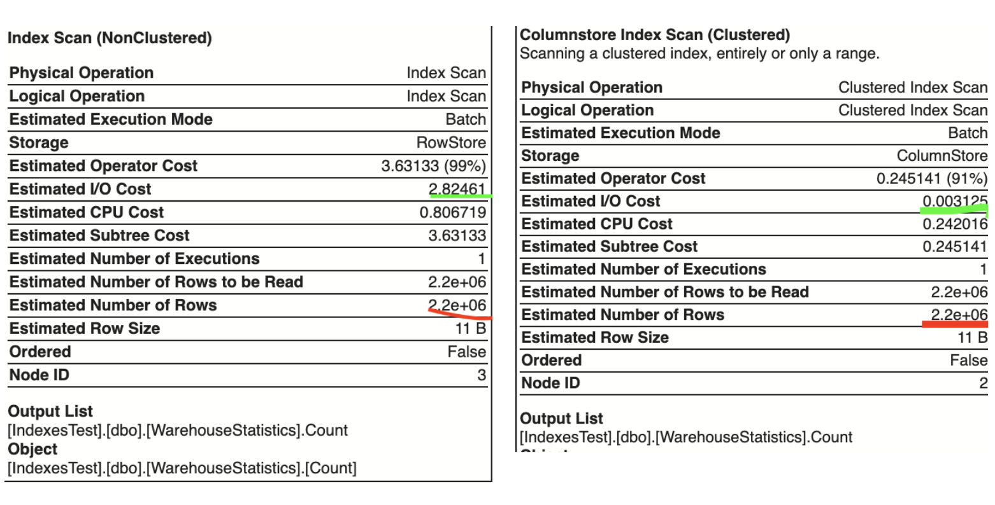
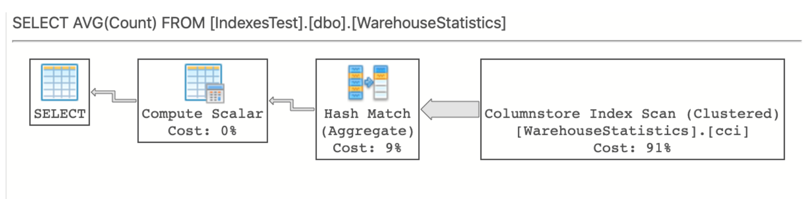
Uporedjivanje neklasterovanog i columnstore indeksa

Slide 14
Hvala na pažnji!

